Slide 1

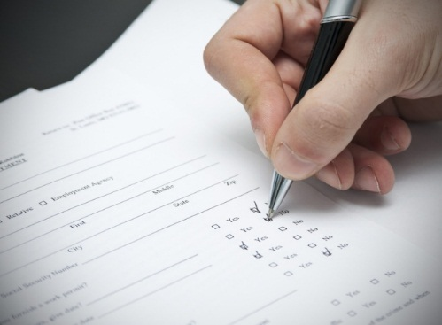

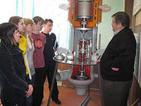

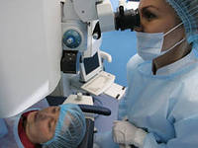
ВНИМАНИЕ! ВНИМАНИЕ!
8 февраля в 17.00ч. учащихся 7, 8,9 классов приглашаем на мероприятие
«Калейдоскоп профессий»
В программе:
Презентация профессий учащимися;
Дискотека.

